Slide 1
国家重点支持高校
新西伯利亚国立技术大学
巴塔耶夫 A. A.
工科博士, 教授
校长

Slide 2
有关新技大的数据
11800
56
37
60
在校学生人数
本科与专家学位
专业数
硕士专业
博士培养计划
16
25
28
930
通过专业评估的教学计划
依据地区需要制定的教学板块
企业定向教学计划
定向培养教学计划
32
60
8+8
14
企业孵化器与科技园
实验室与科研中心
教学楼与宿舍
系部与学院
Основан в 1950 году

Slide 3
高校排行榜中的新技大
全球
全俄
801
-
1000
23
国家重点支持高校中，本校位于QS就业排行榜榜首
总排名
107
27
金砖国家
351
-
400
7
工程-机电-电器
401
-
450
14
物理与天文学
96
4
全球最佳大学城
Notes:
Добаить соту зеленую – в мире», красную сверху – «в россии», переместить влево, это заготловок- «Повышение привлекательности региона на образовательном рынке РФ, Новосибирск в 100 лучших студенческих городов мира»
Добавить – Новосибирск ходит в сотню лучших студентческих городов мира-найти лого?, среди россии 4

Slide 4
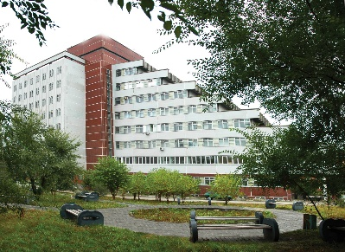
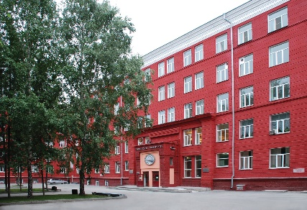
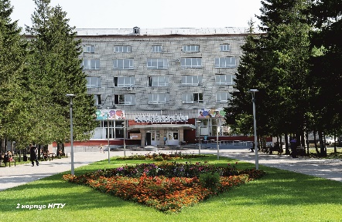
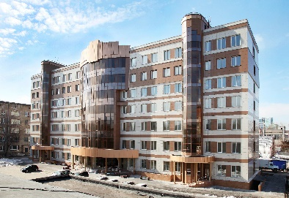
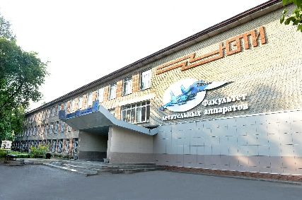
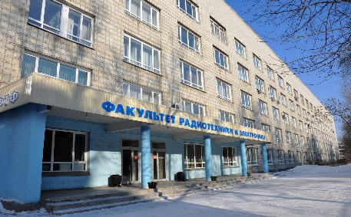
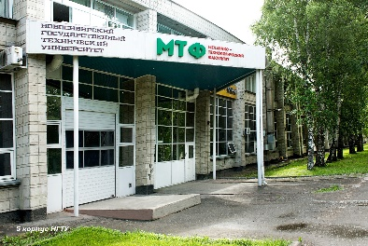
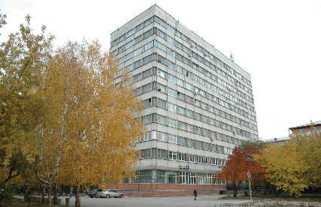
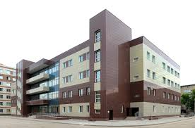
院系设置
计算机自动化系
飞行仪器系
机械系
机械电子与自动化系
应用数学与计算机科学系
无线电电子系
物理技术系
能源系
商学系
人文系
远程教育学院
社会技术与社会康复学院
继续职业教育学院
进修系
大众系

Slide 5
适应地区要求的教育转型
新技大本科与专家学位学生项目实施机制
项目注册
在project-study.nstu.ru平台上登记注册本校及合作伙伴实验室各类项目
42%
企业订制各层次项目
项目选择
学生选择项目及其角色，平台自动记录
250
2018-2019学年项目(所有专业与学制)
项目初步确认
项目负责人在平台上确认学生角色
1285
参与项目的学生
项目最终确认
（法令）
本校信息系统确认跨系项目团队成员构成，并颁布相关法令
项目实施
项目实施周期1-3学期，严格遵守日程安排
project-study.nstu.ru
项目考核
项目将在学科框架内每学期进行考核，终极考核于项目完成时进行。

Slide 6
适应地区要求的教育转型
航空制造科技生产教育投资伙伴
2017年就业于航空制造业的毕业生
企业实习
为企业量身定做的项目
企业人才流动
为国防工业组织定向输送人才
315
已输送人才（2014年起）
16
企业合作伙伴
为其他行业输送人才
学生“机器人与人工智能”设计院
区域原子能信息中心
10 000
1 500
每年受教育人数（中等教育）
每年受教育人数（中等教育）

Slide 7
教育新项目
科学城2.0
新西伯利亚洲
数字教育
人才再培训
国家机关数字技术
新西伯利亚洲
信息部
数字经济网络项目
新西伯利亚国立技术大学、西伯利亚国立通讯信息大学、新西伯利亚国立经济管理大学
新西伯利亚洲教育部、新西伯利亚洲信息部
西伯利亚SKIF环状光子源
人才培训
本校、俄罗斯科学院西伯利亚分院
4项联合项目（研究生）
大数据处理
新西伯利亚国立大学、西伯利新西伯利亚国立技术大学、亚国立通讯信息大学、俄罗斯科学院西伯利亚分院信息所、新西伯利亚洲教育部、新西伯利亚洲国立创新机构ARIS、VimpelCom公司
信息系统网络安全
Notes:
Можно править полностью, но! Не нарушая логики

Slide 8
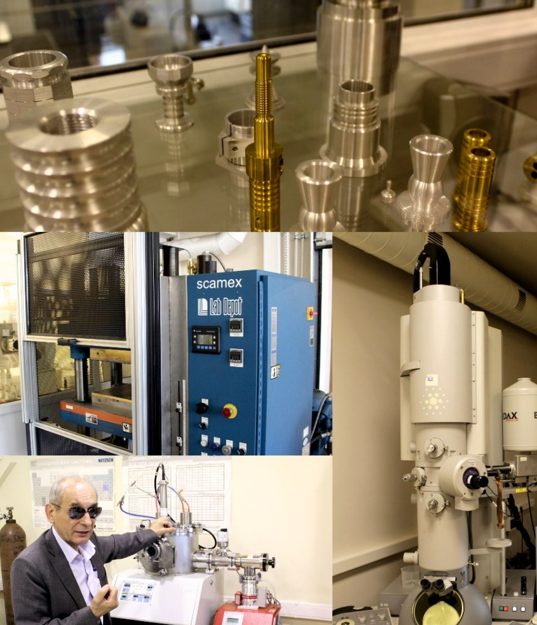
新西伯利亚国立技术大学科技项目
开发用于量子信息处理系统的量子电子元件、低温元件和微波电子元件
医用陶瓷和陶瓷复合材料的生产技术
不间断电源系统与电能存储系统的高科技生产技术
大型航空航天可变形结构的试验与实验设计模态分析
雷达信号与信号干扰模拟器

Slide 9
新西伯利亚国立技术大学科技项目
在使用同步加速器微分析的摩擦过程中
金属合金快速结构转换的原位研究
具有非常规绕组和永磁体结构的节能电动机
电磁场、热应力场和机械应力场计算系统实用软件
基于分布式发电的小型隔离电力系统
及其与现有电网连接试验项目
航天器及两用机电一体化模块能量转换设备的开发

Slide 10
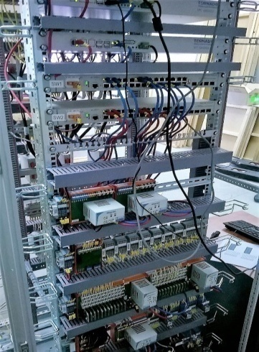
НГТУ – основной поставщик высококвалифицированных кадров для приоритетных проектов региона
重点研发成果：智能能源与电气工程
小发电量（25兆瓦以下）无人值守本地能源供应系统的智能自动化
SMART
ENERGYGATE
样机
世界上史无前例的突破性技术解决方案
地区需求下的智能市政能源项目
智能分布式发电
可靠廉价的远程电力供应（工厂、住宅区）
联合独立电力系统中小电站
“剩余”能量输送到整个电网
地区合作伙伴
Smart EnergyGate设备安装
“龙卷风模块系统”
有限公司
白桦小区
国家医学研究中心
市场前景
出口至金砖国家及东南亚
4 项
目标市场的网络建设量到2035年约为2700亿美元;
Smart EnergyGate设备的份额约为10％
发明申请
10
Notes:
ДЕЛАТЬ

Slide 11
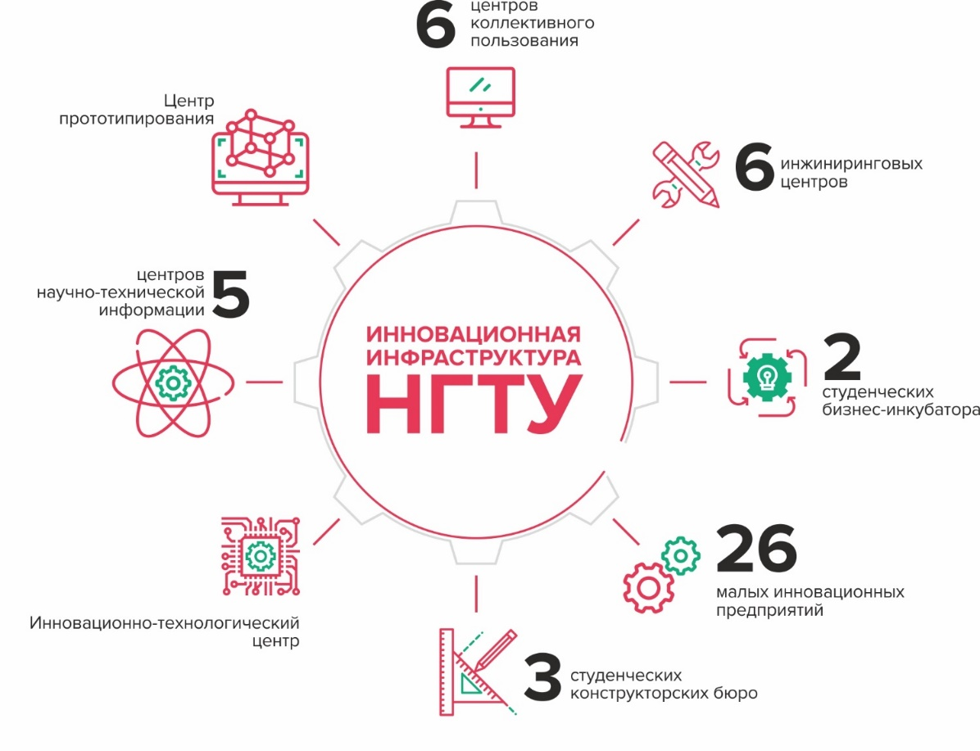
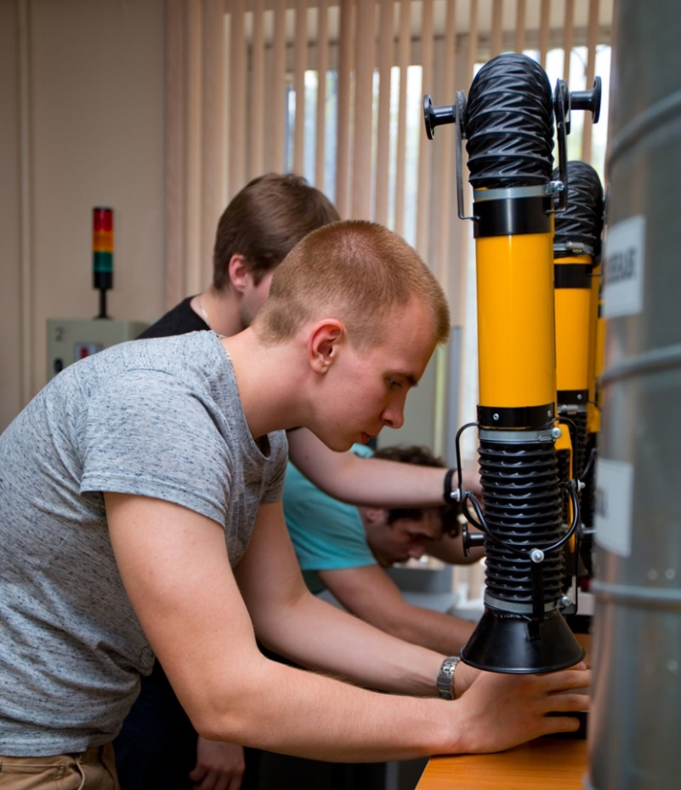
新西伯利亚国立技术大学创新机构
社区中心
原型制作中心
工程中心
科技信息
中心
大学生
企业孵化器
小型创新企业
创新技术中心
大学生设计所

Slide 12
Ключевые проблемы развития Новосибирской области*
新西伯利亚国立技术大学：创新活动加速器
269
创新管理项目的参与者
高校间企业孵化器落户
新西伯利亚国立技术大学
2016 - 2018
370
成功创业的参与者与企业家
（Zvonobot、Pharma Knowledge等）
6
利用大数据、物联网与机器学习等
捕捉新趋势
33
常驻项目团队
sbigarage.ru
vk.com/garagenstu
3
大学生创业成功案例：
CareWay (位于8个城市，2017年资金流为700万卢布)
Alpha Pay 24 (2017年资金流为2600万卢布)
网校(2018年资金流为20万卢布)

Slide 13
Акселерация инновационной деятельности
新西伯利亚国立技术大学：创新活动加速器
新西伯利亚国立技术大学的科技远见
TechNet
AutoNet
1565 人参与科技远见研讨会
EnergyNet
23 个项目致力于地区经济
AeroNet
地区
科技远见
平台
30 项设想，其中包括
开展试验生产
研究方向前景图
STI市场学生项目
研讨会
远见俱乐部
15 个在线讲座
7 个科技
远见项目
5 次会话（与商业领军人物及政府官员)
3次技术战
12 场精彩讨论
Notes:
Готово-нужна красота

Slide 14
2018年与合作伙伴互动成果
Партнеры
57项经济协议
4.2亿卢布
1300名定向培养生
Notes:
Можно работать

Slide 15
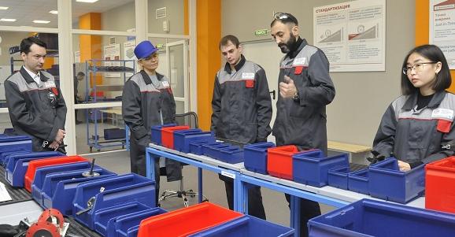
Результаты взаимодействия с региональными партнерами
新西伯利亚国立技术大学与区域合作伙伴的互动
新西伯利亚国立技术大学“工艺工厂”实验室：
精益求精的生产中心
20
新计划和培训
8
企业专家
学生
30
教练
主要合作伙伴：
600
新西伯利亚洲
投资发展公司
新西伯利亚契卡洛夫工厂
新西伯利亚飞机维修厂
新西伯利亚化学浓缩厂）
ELSIB科学工业协会公共联合股份公司
新西伯利亚测量仪器研究所工厂
吸引本校参与
国家项目：提高生产力和支持就业
财政拨款600亿卢布
优秀发展项目：新西伯利亚洲“提高生产力和支持就业”项目
Notes:
ДЕЛАТЬ

Slide 16
НГТУ – основной поставщик высококвалифицированных кадров для приоритетных проектов региона
增材制造市场前景
3D打印
粉末金属材料
激光烧结
新西伯利亚国立技术大学已被纳入
俄罗斯联邦技术委员会标准化
TC 182“增材制造”
结构性元件成功制造
软件已开发完成
新西伯利亚国立技术大学：
纳米工业产品自愿认证体系的
地区性认证部门
节点移动表已设计完成
自动化系统与不间断电源系统已研发完成
3D打印机
电子束式
新西伯利亚
电子真空厂
新西伯利亚创伤与
骨科研究所
金属丝生产技术研发
制得产品机械性能有所保障
16
Notes:
ДЕЛАТЬ

Slide 17
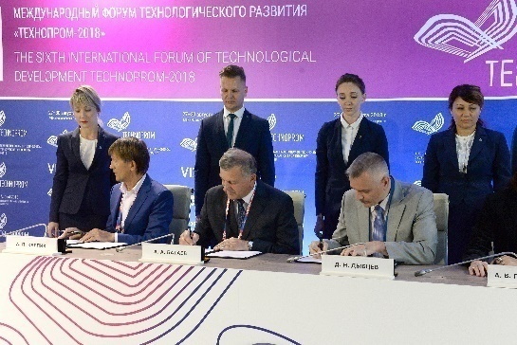
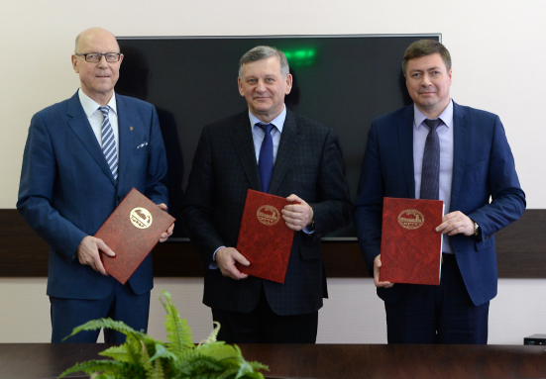
Ключевые проблемы развития Новосибирской области*
新西伯利亚国立技术大学：地区科学技术发展战略制定和实施的主要参与者
团队成员均是联邦及地区级专家联合会的参与者
专家数量
9
新西伯利亚地区经济的再工业化计划
8
科学城2.0项目 (“SKIF”同步辐射源)
15
“西伯利亚科学邦”科学生产集群
7
新西伯利亚洲2030年社会经济发展战略
48
联邦级及地区级科学竞赛
Notes:
ДЕЛАТЬ

Slide 18
Ключевые проблемы развития Новосибирской области*
国际参与
国际项目
国际暑期学校“电子技术设备及系统的管理与自动化”
（意大利、俄罗斯）
2018第9届DAAD国际材料科学暑期学校
（德国、白俄罗斯、俄罗斯）
计算机信息教育技术国际暑期学校
（德国、蒙古、俄罗斯）
中国专家暑期学校“水资源管理”
（中国、俄罗斯）
国际项目
ERASMUS +, Capacity Building in Higher Education
“使用可视化建模环境和开放式学习平台培训工程师的新策略”
ERASMUS+ Program: KA 1-Mobility for learners and staff-Higher education students and staff mobility
ERASMUS+ Program: KA 1-Mobility for learners and staff-Higher education students and staff mobility
«ERA.Net RUS Plus Call 2017»框架下«I see you- Self-learning Robot Assistant System» в рамках проекта
ERASMUS +, Capacity Building in Higher Education «SMARTCITY: Innovative Approach Towards a Master Program on Smart Cities Technologies».
合作伙伴院校：保加利亚、拉脱维亚、俄罗斯、哈萨克斯坦、蒙古
与捷克、波兰、意大利、芬兰、哈萨克斯坦等国家合作开展网络教育计划
位列俄罗斯第7（按留学生数量排名）
新西伯利亚国立技术大学：
“俄罗斯教育出口”联盟参与者
Notes:
Программы еще двух летних школ: "Controlling Systems for Robotics, Mechatronics and Laser Measurers" и Geophysical Summer Field Camp прошли конкурсный отбор и получили финансовую поддержку ДААД, но не набрали достаточного количества участников и были отменены.
Новое: впервые три летних школы получили поддержку ДААД в одном вузе.

Slide 19
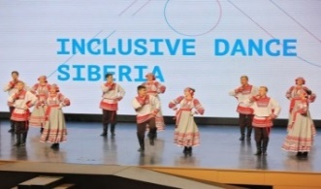
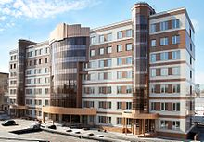
2017-2018西伯利亚联邦区高等教育机构 残疾人培训教育资源中心
全纳教育体系中的新西伯利亚国立技术大学
社会技术与康复研究所
专门学校
合作伙伴
项目：
本科课程教育领域为学生（视障者、听力障碍者）制定实施培训模式及个人社会心理支持
（俄罗斯联邦2011 - 2020年“无障碍环境”计划总拨款额为4500万卢布）
残障学生
就业指导
残障学生
助理陪伴
代理翻译
服务
适应性
体育教育
中心
残障学生
学业深造
陪同
残障学生
社会心理支持
367
咨询
210
通过包容教育培训的高校教师
17
与各高校间协议
6
教学法著作

Slide 20
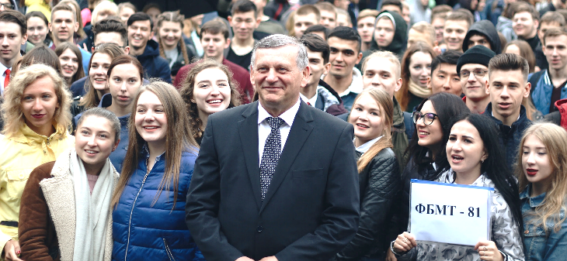
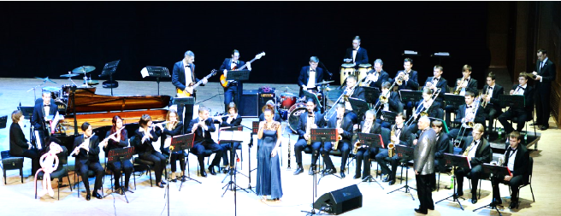
新西伯利亚国立技术大学：大众体育文化生活的区域集成者
!
2.5万
2017年起
新活动
新西伯利亚国立技术大学
优势
体育设施
国际水平合格证
体育文化设施面积
（平方米）
城市大学生运动
(4000人, 15所院校)
全俄国际象棋比赛地区赛(300人)
从2018年开始：
西伯利亚联邦区儿童国际象棋主要活动基地
第二十三届全俄空手道大赛 (400人)
“你的舞台”地区项目（1000人）
Art Revolution摇滚文化节 (50 个团体)
该地区国际象棋教师的基本培训平台
(2018年已有36位教师完成培训)
全俄“秋季马拉松”
(500位参与者，来自各中小学和孤儿院)
Notes:
ДЕЛАТЬ

Slide 21
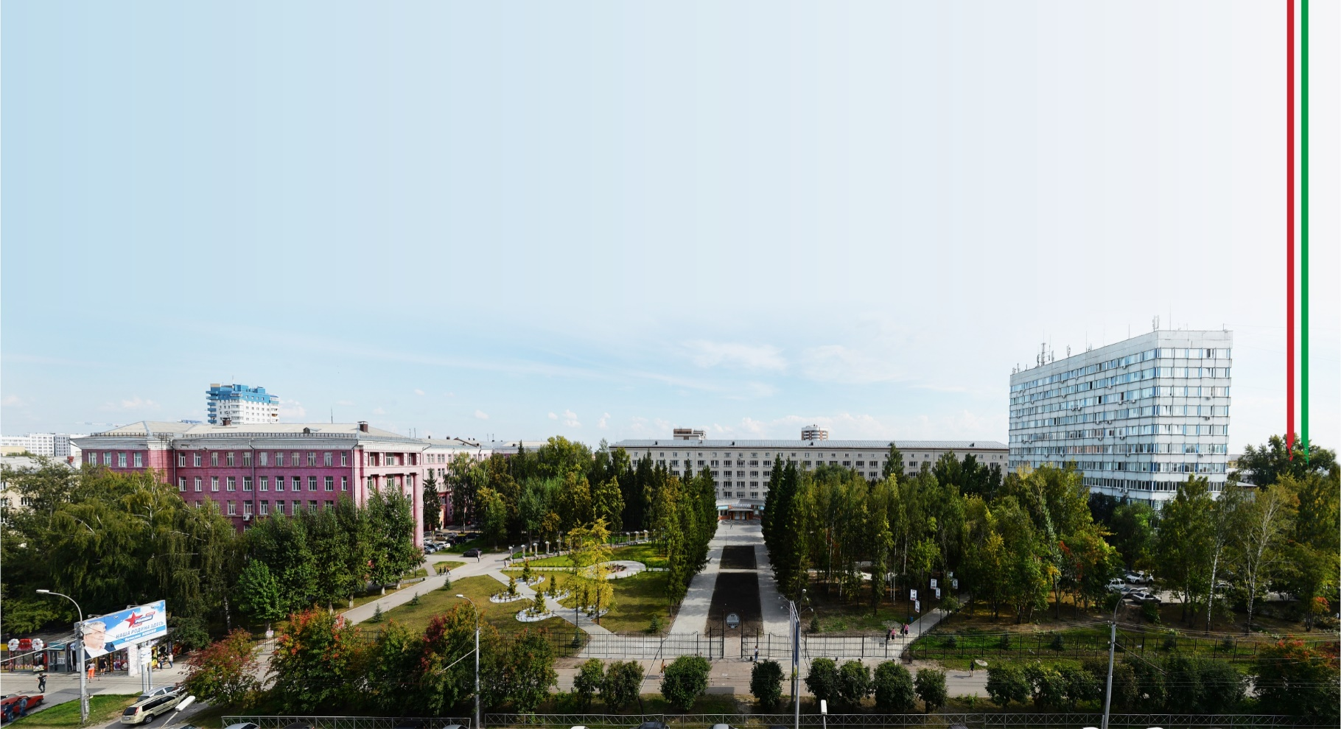
国家重点支持高校
新西伯利亚国立技术大学

